Slide 1
Реляционная модель данных, реляционная алгебра, реляционное исчисление
Турарбек А.Т.

Slide 2
Реляционная модель данных
Реляционная модель данных (Relational Data Model) - это формальный подход к организации и представлению данных, основанный на математическом понятии отношения (relation), то есть таблицы, состоящей из строк и столбцов.
Впервые предложена Эдгаром Коддом в 1970 году.

Slide 3
Основные понятия
Понятие | Описание
Отношение | Таблица с именем, множеством атрибутов (столбцов) и кортежей (строк).
Атрибут | Название столбца таблицы (аналог переменной), имеет домен (тип значений).
Кортеж | Одна строка таблицы, представляющая набор связанных значений.
Домен | Множество допустимых значений для атрибута.
Ключ | Набор атрибутов, однозначно идентифицирующих кортеж.
Первичный ключ | Уникальный идентификатор кортежа.
Внешний ключ | Атрибут, ссылающийся на первичный ключ другой таблицы.

Slide 4
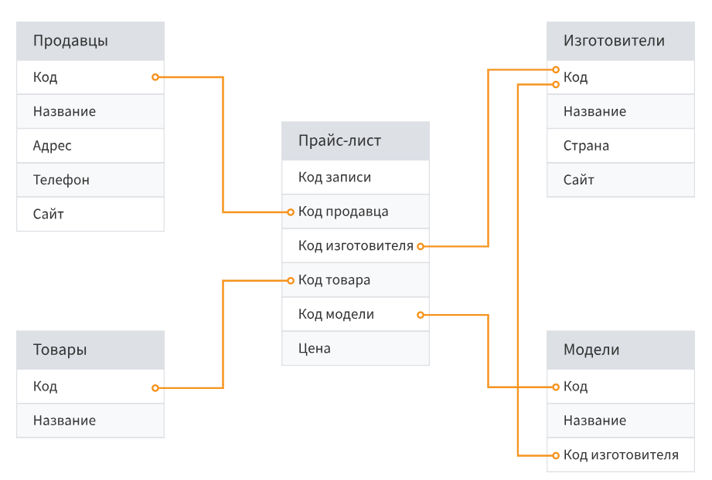
Пример:

Slide 5
Принципы модели
(по Э. Кодду)
Логическая независимость данных.
Все данные представлены в виде отношений.
Уникальность имён атрибутов.
Отсутствие повторяющихся кортежей.
Доступ к данным через запросы на высокоуровневом языке (SQL, алгебра, исчисление).

Slide 6
Тесты
Что из перечисленного является основной структурной единицей реляционной модели?
А) Файл
B) Таблица
C) Список
D) Дерево
E) Папка
Как называется совокупность значений одного столбца в таблице?
А) Кортеж
B) Атрибут
C) Множество
D) Домены
E) Отношение
Какое утверждение НЕ относится к реляционной модели?
А) Все данные хранятся в виде таблиц
В) Таблицы связаны указателями
С) Строки называются кортежами
D) Таблицы имеют фиксированные схем
Е) Ключ набор атрибутов, однозначно идентифицирующих кортеж.

Slide 7
Реляционная алгебра

Slide 8
Реляционная алгебра — это процедурный язык запросов в реляционной модели данных, основанный на теории множеств и логике.
Операции делятся на:
Множествоориентированные (объединение, пересечение, разность, декартово произведение);
Унарные (выборка, проекция);
Соединения (разновидность декартового произведения с условиями).

Slide 9
Реляционная алгебра
Реляционная алгебра - это формальный язык, описывающий операции над отношениями. Она включает:
Объединение (Union)
Пересечение (Intersection)
Разность (Difference)
Декартово произведение (Cartesian Product)
Выборку (σ, Selection)
Проекцию (π, Projection)
Соединение (Join).
Реляционная модель данных позволяет работать только с атомарными типами (float, double, string, int и т.д.).

Slide 10
Реляционная алгебра
Объединение (Union, ∪)
Синтаксис: R ∪ S
Условие: отношения R и S должны быть совместимы по типу (одинаковое число и тип атрибутов). Результат: множество всех кортежей, входящих хотя бы в одно из отношений.
Пример: Найти всех студентов из групп A B
π_ФИО(Студенты_А) ∪ π_ФИО(Студенты_B)
Пересечение (Intersection, ∩)
Синтаксис: R ∩ S
Условие: отношения совместимы по типу.
Результат: множество кортежей, входящих в оба отношения.
Пример:
Найти студентов, обучающихся и в дневной, и в заочной форме:
Студенты_Дневные ∩ Студенты_Заочные

Slide 11
Реляционная алгебра
Разность (Difference, −)
Синтаксис: R − S
Результат: множество кортежей, входящих в R, но не входящих в S.
Пример: Найти студентов, которые есть в списке A, но не в списке B:
Студенты_А − Студенты_B
Декартово произведение
(Cartesian Product, ×)
Синтаксис: R × S
Результат: множество всех возможных пар кортежей, по одному из каждого отношения.
Число кортежей: |R| * |S|
Пример:Комбинировать студентов и курсы:
Студенты × Курсы

Slide 12
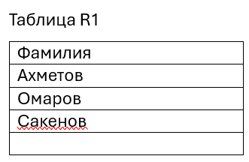
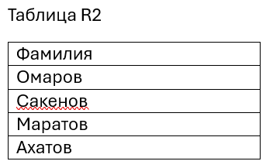
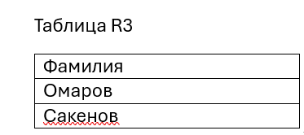
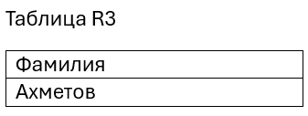
Реляционная алгебра
Определите результат пересечения R1 и R2, который выводит R3

Slide 13
Реляционное исчисление
Реляционное исчисление - это непроцедурный язык запросов, в котором указывается, что мы хотим получить, а не как это сделать. Основан на предикатной логике первого порядка.
Различают:
Кортежное исчисление (Tuple Relational Calculus, TRC)
Доменное исчисление (Domain Relational Calculus, DRC)
TRC выражает запросы через переменные-кортежи, DRC - через переменные-атрибуты. Эти языки более выразительные и теоретически эквивалентны SQL.

Slide 14
СПАСИБО за внимание

